Slide 1
Сетевая гигиена и коллективная небезопаность
Алексей Семеняка
Highload Lab
ENOG 9

Slide 2
Чистота – залог здоровья

Slide 3
Немного банальностей

Slide 4
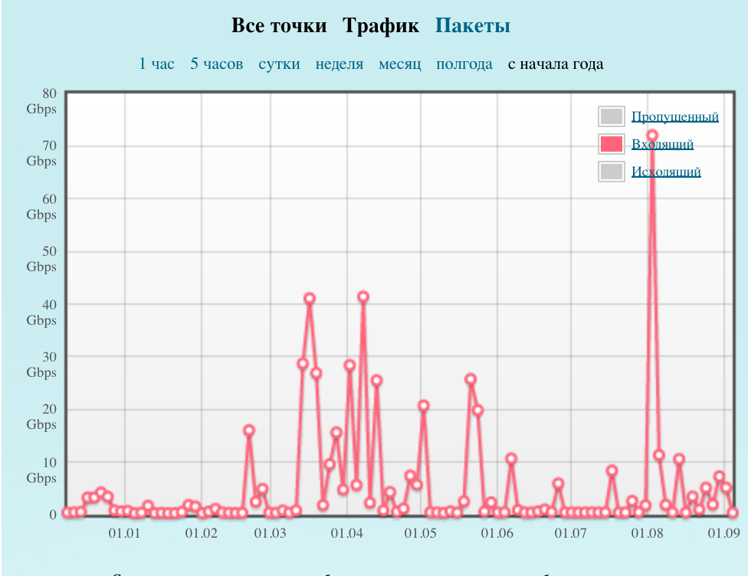
С высоты птичьего полета…
Среднесуточная полоса
DDoS-атак в 2014 году по данным сервиса Qrator.
Домашнее задание.
Расставьте на графике слова:
Олимпиада
Крым
MH17
АТО

Slide 5
Иллюстрация

Slide 6
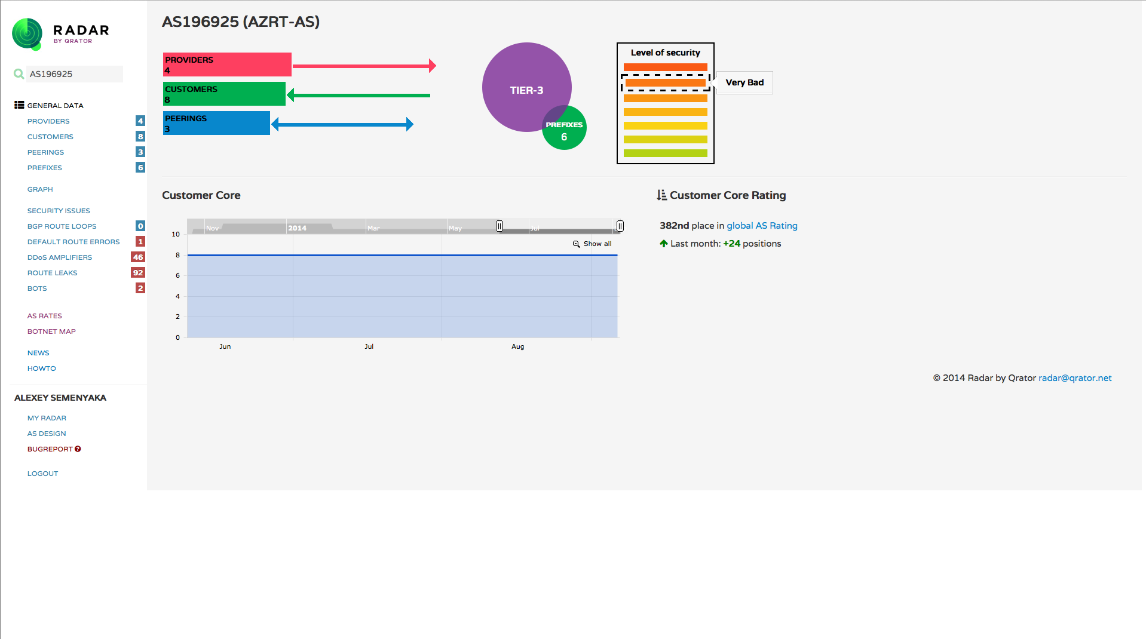
Radar: Azertelekom, AS196925

Slide 7
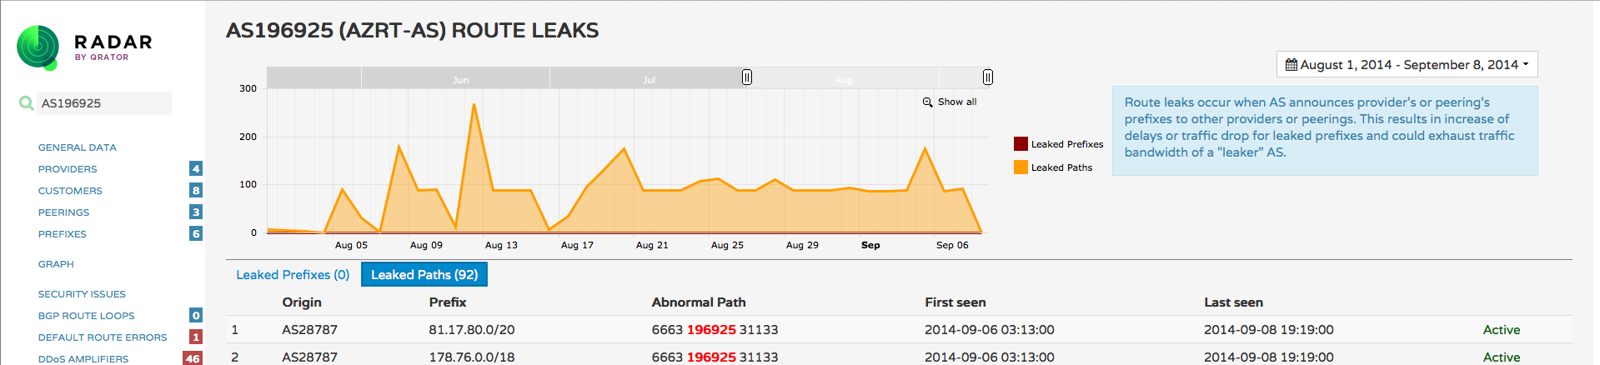
Radar: Azertelekom, AS196925
При потере связности с этим апстримом клиенты или перестанут быть видны из мира, или возрастет задержка до них.
В любом случае, оператор при этом будет пропускать через себя ненужный трафик.

Slide 8
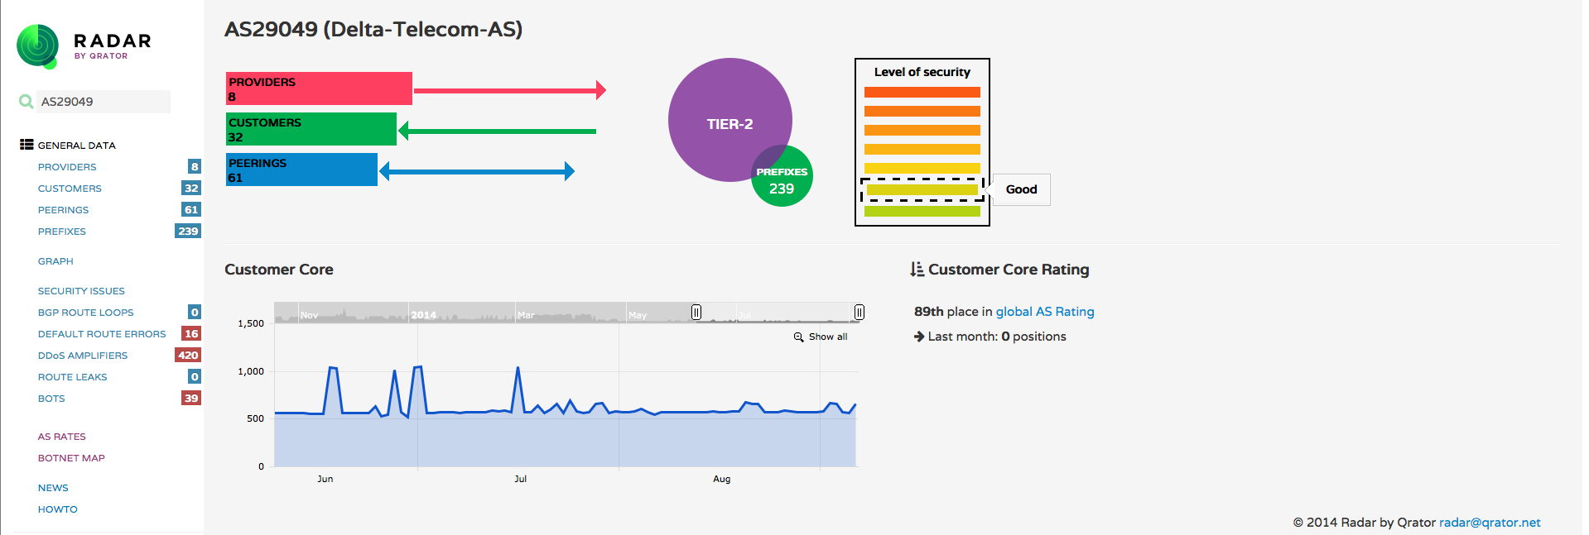
Radar: Delta, AS29049
29049
29049
Выглядит не очень плохо... но есть одно «НО»: клиенты.
Иранские AS12880 и AS48159.

Slide 9
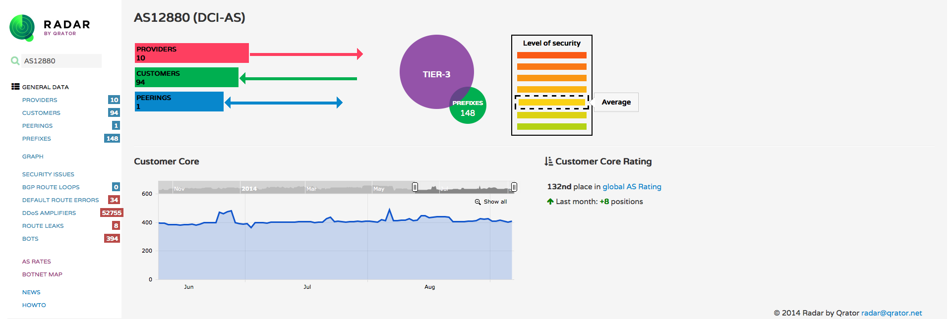
Radar: AS12880

Slide 10
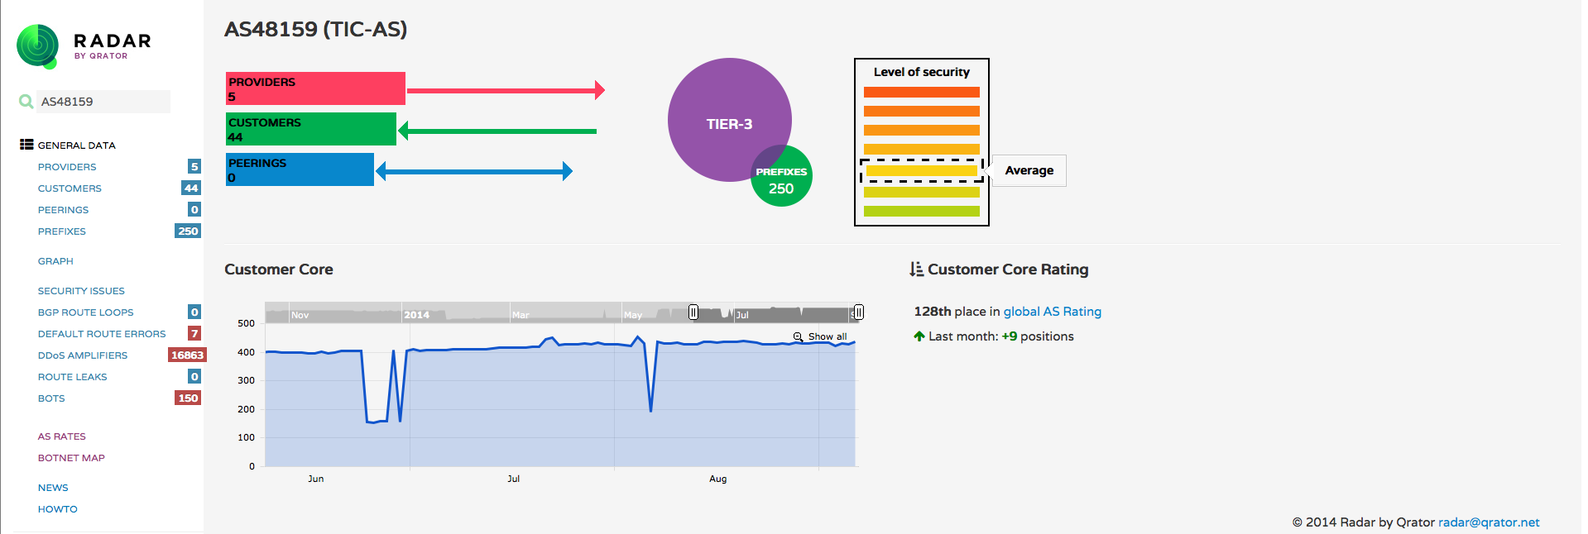
Radar: AS48159

Slide 11
Немного [очевидных] выводов
AZ – пока что небольшой сегмент, отсюда проблемы роста.
И у разных транзитов они разные.
Но эти проблемы легко могут выйти за пределы региона.
Исправляться стоит начать прямо сейчас ☺

Slide 12

Комментарии? Вопросы?
Alex Semenyaka, Highload Lab, alex.semenyaka@gmail.com

